Slide 1
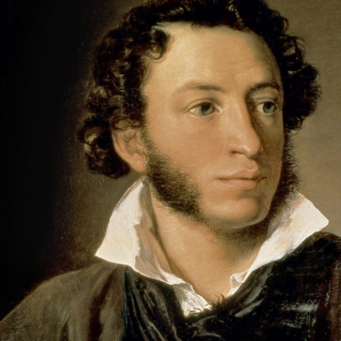
Литература
8
класс
Александр Сергеевич Пушкин

Slide 2
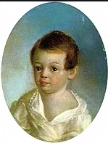
РОЖДЕНИЕ ПОЭТА
6 июня 1799 года
в Москве в дворянской помещичьей семье Пушкиных родился мальчик, которому суждено было стать одним из величайших поэтов России.

Slide 3
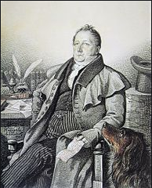
ОТЕЦ А.С.ПУШКИНА
Отец, Сергей Львович
(1770-1838г.), принадлежал к древнему дворянскому роду, упоминаемому в Летописях со времен Ивана Грозного, человек образованный, хорошо знал литературу, был знаком со многими русскими писателями и сам немного писал.

Slide 4
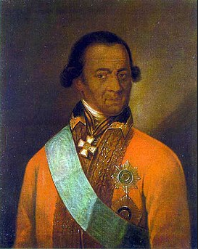
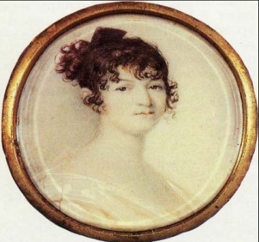
МАТЬ А.С.ПУШКИНА
Мать Надежда Осиповна, приходилась внучкой арапу Петра I, впоследствии русскому генералу Ганнибалу.
1
Прадедушка, Абрам Петрович Ганнибал «Арап Петра Великого»

Slide 5
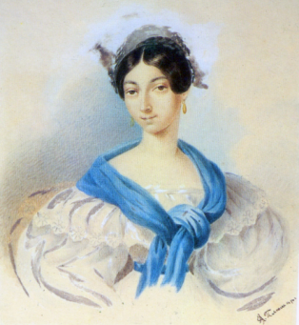
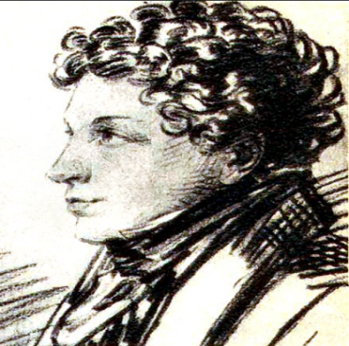
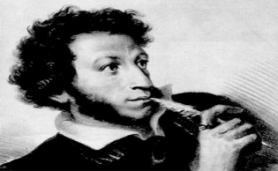
СЕМЬЯ ПОЭТА
Детей в семье Пушкиных было трое. Старшая – Ольга, второй – Александр и младший – Лёвушка, любимец семьи.
Сестра, Ольга
Сергеевна Павлищева
(1797-1868г.)
Брат, Лев Сергеевич
Пушкин
(1805-1852г.)

Slide 6
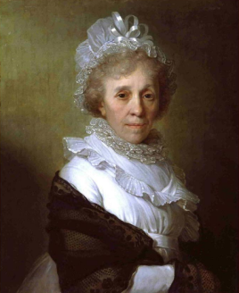
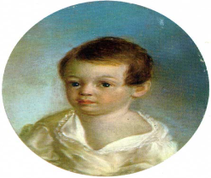
БАБУШКА А.С. ПУШКИНА
Любовь к родному языку маленькому Пушкину привила бабушка, Мария Алексеевна Ганнибал, превосходно говорившая и писавшая
по – русски.
Ганнибал Мария Алексеевна

Slide 7
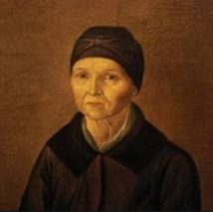
НЯНЯ А.С. ПУШКИНА
Маленького Сашу растила няня Арина Родионовна Яковлева, которая была неграмотной, но знала много и говорила складно.
Именно у своей няни Пушкин получил первые уроки литературного мастерства.
Но я плоды своих
мечтаний,
И гармонических
затей
Читаю только
старой няне,
Подруге юности
моей.
Няня Арина Родионовна

Slide 8
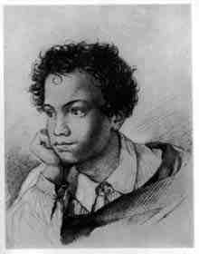
Успехи и неудачи в домашнем образовании
Как и принято в дворянских семьях, маленькому Пушкину нанимают гувернера – иностранца. И с 7 лет Саша начинает изучать немецкий, английский и французский языки. Поэтому первые стихи он пишет именно на французском.
С 9 лет у Пушкина появляется страсть
к чтению.
Но из всех предметов Саша так и не полюбил арифметику.
А. С. Пушкин - ученик

Slide 9
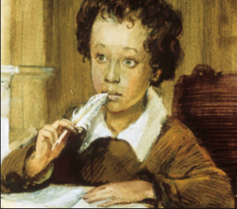
ЛИЦЕЙСКИЕ ГОДЫ
В 12 лет, получив зачатки домашнего образования и воспитания, Александр был отвезен учиться в новое, только что открывшееся 19 октября 1811 г. учебное заведение - Царскосельский лицей под Петербургом, место, где располагалась летняя резиденция русских императоров.

Slide 10
ЦАРСКОСЕЛЬСКИЙ ЛИЦЕЙ
В своих правах лицей приравнивался
к российским университетам и
находился под особым
покровительством Александра I.
В лицей принимали дворянских мальчиков 10–12 лет по результатам вступительных экзаменов.
Императорский Царскосельский лицей был создан для образования и воспитания юношества, предназначенного к «важнейшим частям службы Государственной». Преподавали здесь самые передовые светила науки и педагогики.

Slide 11
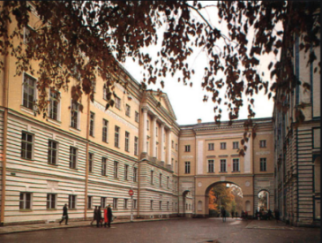
ЦАРСКОСЕЛЬСКИЙ ЛИЦЕЙ
Учебный год в Царскосельском
лицее продолжался 11 месяцев,
с 1 августа по 1 июля. Лицей был
закрытым заведением.
В течение всего периода обучения, воспитанники не имели право покидать пределов Царского Села.
Пушкин в числе 30 воспитанников был принят в этот лицей.

Slide 12
ПУШКИН НА ЭКЗАМЕНЕ
4 и 8 января 1815 г. в лицее происходило первое публичное испытание, на которое приехали из Петербурга важные государственные люди. Пушкин читал только что сочиненное им стихотворение «Воспоминание
о Царском селе».
Державин был сражен:
«ЕМУ ЛИРУ ПЕРЕДАЮ. ТЕПЕРЬ И УМЕРЕТЬ МОЖНО!»

Slide 13
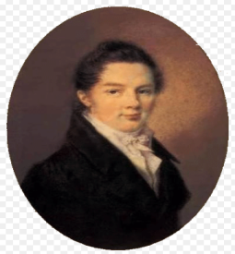
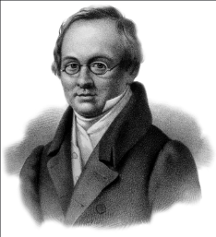
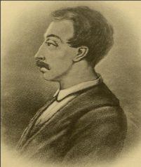
Близкие друзья Пушкина по Лицею.
Вильгельм
Карлович
Кюхельбекер
Антон Антонович Дельвиг
Иван
Иванович
Пущин
Пушкин сохранил лицейскую дружбу и культ лицея на всю жизнь.

Slide 14
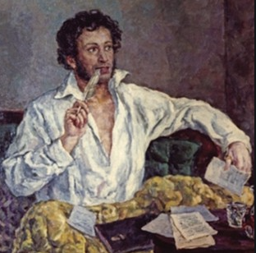
ВЗРОСЛАЯ ЖИЗНЬ ПОЭТА
Лицей заменил Пушкину детство. Лицей был закончен – детство прошло. Началась взрослая жизнь. Пушкин переехал в Петербург и поступил в коллегию иностранных дел в чине коллежского секретаря, но служба мало интересовала его.

Slide 15
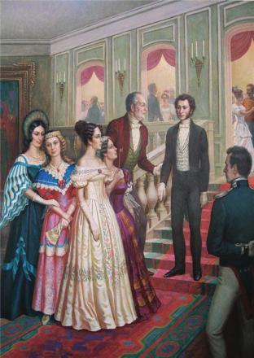
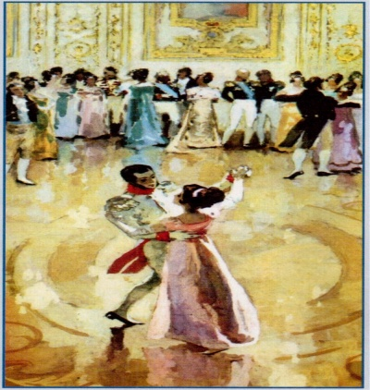
Он увлекался театром, балами, стал участником разных литературных обществ, завёл много знакомств.

Slide 16
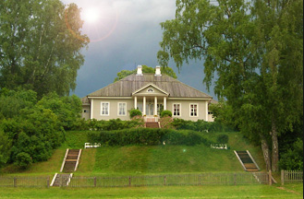
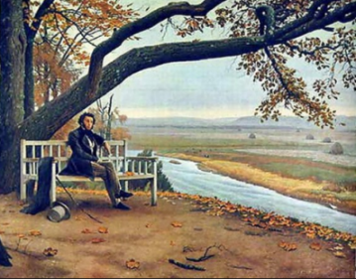
ТВОРЧЕСТВО ПОЭТА
В первые годы по окончании лицея им были написаны стихотворения: «Деревня», «Домовому»,
«К Чаадаеву», ода «Вольность», поэма «Руслан и Людмила».
Сразу после окончания лицея в 1817 году, и вторично в 1819 г. после тяжелой болезни, Пушкин приезжает в имение матери село. Михайловское Псковской губернии.

Slide 17
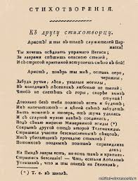
Известность и слава Пушкина
Ещё в лицее в 1814 году
стало известно имя
А.Пушкина после опубликования
в журнале «Вестник Европы»
его стихотворения «К другу
стихотворцу».
В 1820 году в печати появилась
поэма «Руслан и Людмила», которая принесла славу поэту.

Slide 18
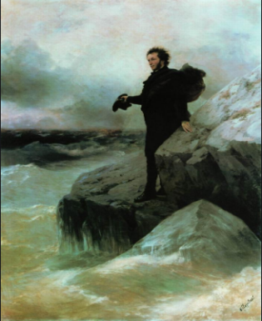
ЮЖНАЯ ССЫЛКА (1820-1824 ГГ.)
Молодой поэт, не зная осторожности и страха, сочиняет и распространяет свои свободолюбивые стихи. Александр I хотел за это сослать Пушкина в Сибирь или на Соловки.
Друзья Пушкина – Карамзин и Жуковский- добиваются смягчения приговора. Пушкина отправляют служить на юг России.

Slide 19
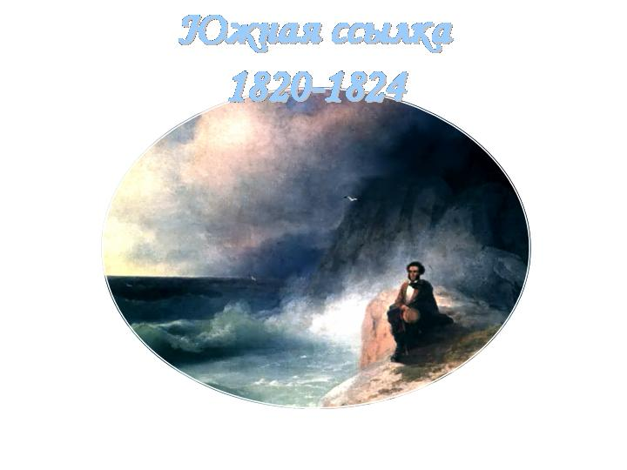
Южная ссылка (1820-1824 гг.)
В этот период Пушкиным созданы великолепные образцы романтической
и политической лирики:
“Погасло дневное светило”,
поэмы “Кавказский пленник”, “Бахчисарайский фонтан”, “Братья-разбойники”, “Песнь о вещем Олеге” и начинает роман «Евгений Онегин».

Slide 20
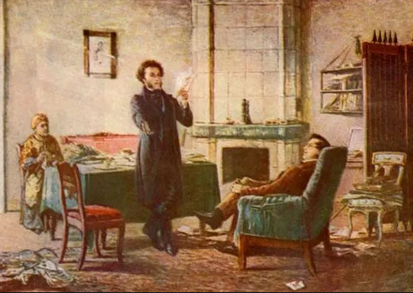
МИХАЙЛОВСКОЕ
В конце июля 1824 года после ссылки, он возвращается в родительское имение село Михайловское Псковской губернии.

Slide 21
«Приветствую тебя, пустынный уголок…»
Именно здесь, в Михайловском,
в деревенском уединении, Пушкин осознал себя профессиональным писателем, для которого литература самое серьёзное дело жизни. За два года были написаны: “Борис Годунов”,“Граф Нулин”, “Я помню чудное мгновенье…”,
4 главы “Евгения Онегина”.
Всего около 100 произведений.

Slide 22
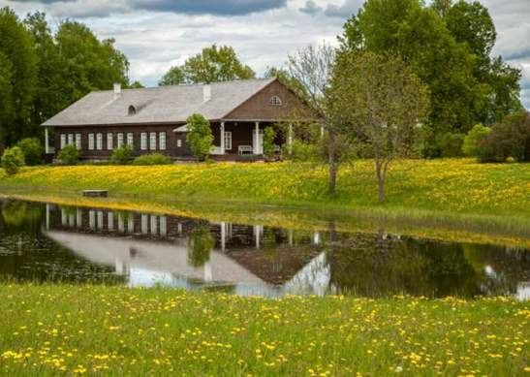
ЖИЗНЬ В ИМЕНИИ
Утром и днём Пушкин обычно работал, потом уезжал верхом или уходил в село Тригорское, где жили соседи, с которыми он был хорошо знаком.
А вечерами, когда за окном выла вьюга, он снова, как в детстве, слушал нянины сказки и песни. Вот как поэт писал брату в письме: «Знаешь ли мои занятия?
До обеда пишу записки, после обеда езжу верхом, вечером слушаю сказки».

Slide 23
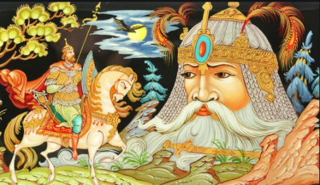
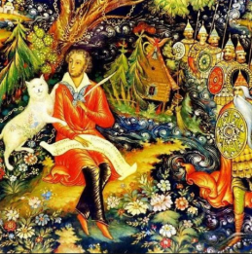
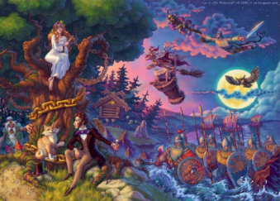
СКАЗКИ НЯНИ
Настоящим кладом была для Пушкина каждая сказка его доброй и самобытно талантливой няни Арины Родионовны. «Он все с ней, коли дома», вспоминали дворовые люди с. Михайловского.
Многие её сказки Пушкин использовал впоследствии как сюжеты собственных сказок.

Slide 24
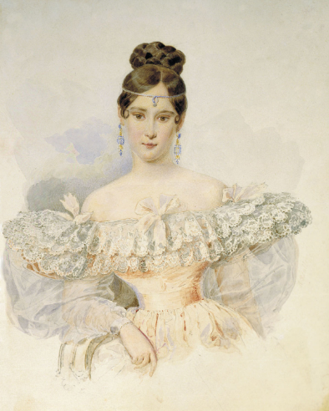
КОНЕЦ ССЫЛКИ
Чуть более двух лет длилась ссылка в Михайловском. Она закончилась в сентябре 1826 года. Пушкин вернулся в Москву. В мае 1829 г. он посватался к юной красавице Наталье Николаевне Гончаровой.

Slide 25
ПУТЕШЕСТВИЕ НА КАВКАЗ
Не получив определённого ответа от Гончаровой, он без разрешения властей сразу самовольно уехал на Кавказ. Это путешествие по Военно – Грузинской дороге, яркие впечатления и многочисленные встречи с друзьями, участие в военных действиях русской армии, взявшей Арзрум, Пушкин описал в автобиографическом произведении «Путешествие в Арзрум». (1829 г.)

Slide 26
БОЛДИНСКАЯ ОСЕНЬ
6 мая 1830 г. состоялась, наконец, помолвка Пушкина с Натальей Гончаровой. Отец выделил ему деревеньку Кистенёвку с 200 душами крестьян, расположенную в Нижегородской губернии, вблизи от отцовского имения с. Болдино. Поэт отправился туда, однако начавшаяся в Москве эпидемия холеры и расставленные повсюду карантины, задержали Пушкина в Болдино с 7 сентября по 2 декабря 1830 г. В Болдинскую осень талант Пушкина достиг полного рассвета.

Slide 27
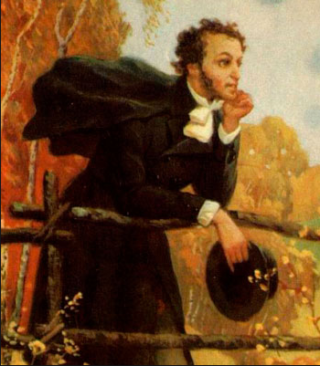
БОЛДИНСКАЯ ОСЕНЬ
В это время им были созданы:
«Повести Белкина», «Маленькие трагедии», «Скупой рыцарь», «Каменный гость», «Пир во время чумы», поэма «Домик в Коломне», закончен весь роман «Евгений Онегин», повесть «История села Горюхина», «Сказка о попе и работнике его Балде», критические статьи, множество стихотворений.

Slide 28
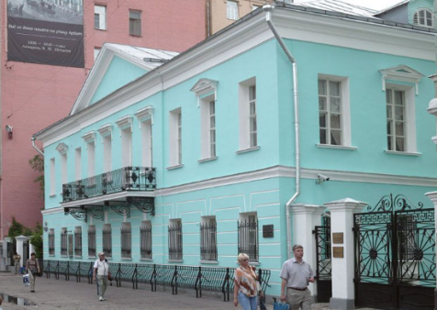
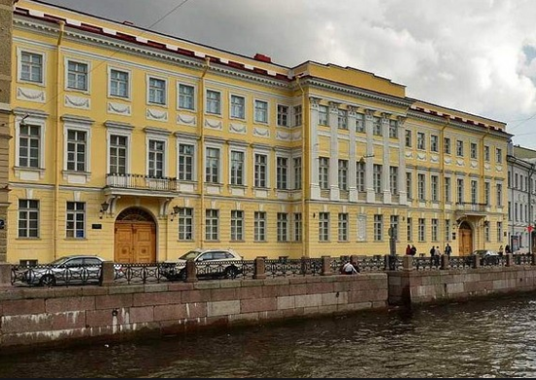
ВЕНЧАНИЕ ПОЭТА
18 февраля 1831 г. в церкви
Вознесения Господня состоялось его венчание с Н.Н. Гончаровой. Первые месяцы семейной жизни он провёл с женой в Москве, сняв квартиру на Арбате.
С середины октября 1831 г.
и уже до конца жизни,
Пушкин с семьёй живет в Петербурге.

Slide 29
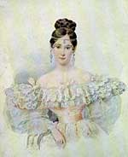
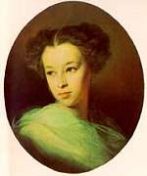
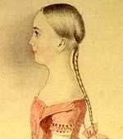
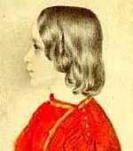
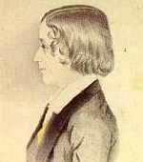
ЖЕНА И ДЕТИ
Наталья Гончарова -жена А. С. Пушкина и мать его 4 детей.
Младшая дочь, Наталья (1836-1913 г.)
Старшая
дочь Мария
(1832-1919 г.)
Младший сын, Григорий (1835-1913 г.)
Старший сын, Александр (1833-1914 г.)

Slide 30
ПОСЛЕДНИЕ ГОДЫ ЖИЗНИ (1834–1837 ГГ.)
Последние годы жизни Пушкина – годы напряжённой работы и высоких замыслов, отмечены враждебностью окружающего его
общества, литературным одиночеством, материальными трудностями.
Но именно в эти годы появились многие произведения, такие как стихотворения “Вновь я посетил…” и “Я памятник себе воздвиг нерукотворный…”

Slide 31
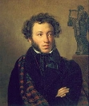
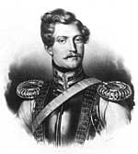
В ноябре 1836 года
Александр Сергеевич
получает по почте
анонимное письмо,
содержание которого
оскорбляет его и
честь его жены.
Пушкин вызывает
Дантеса на дуэль.

Slide 32
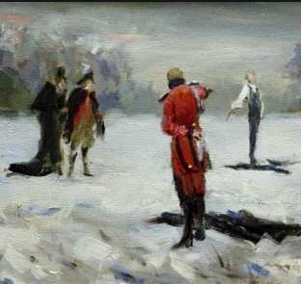
«Погиб поэт, невольник чести!» М. Ю. Лермонтов
27 января 1837 года, в 5-м часу вечера,
на Чёрной речке в предместье
Петербурга состоялась роковая
дуэль А.С.Пушкина с Дантесом, на
которой Пушкин был
смертельно ранен в живот.

Slide 33
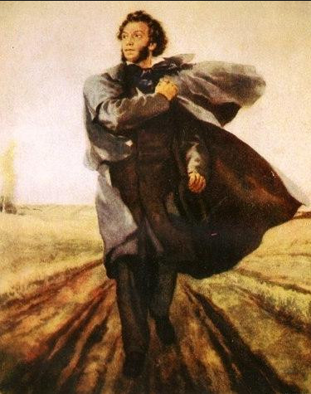
СМЕРТЬ ПОЭТА
Прожив два дня, в страшных
мучениях, Пушкин умер 29 января
(ныне 10 февраля) 1937 года.
«Солнце русской поэзии
закатилось».
В.Жуковский.

Slide 34
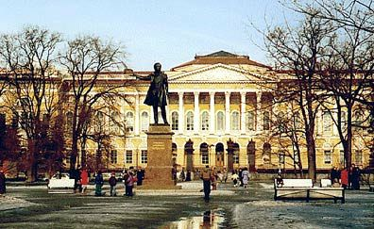
ДОМАШНЕЕ ЗАДАНИЕ
Написать сочинение –эссе «Мой Пушкин».

